Slide 1
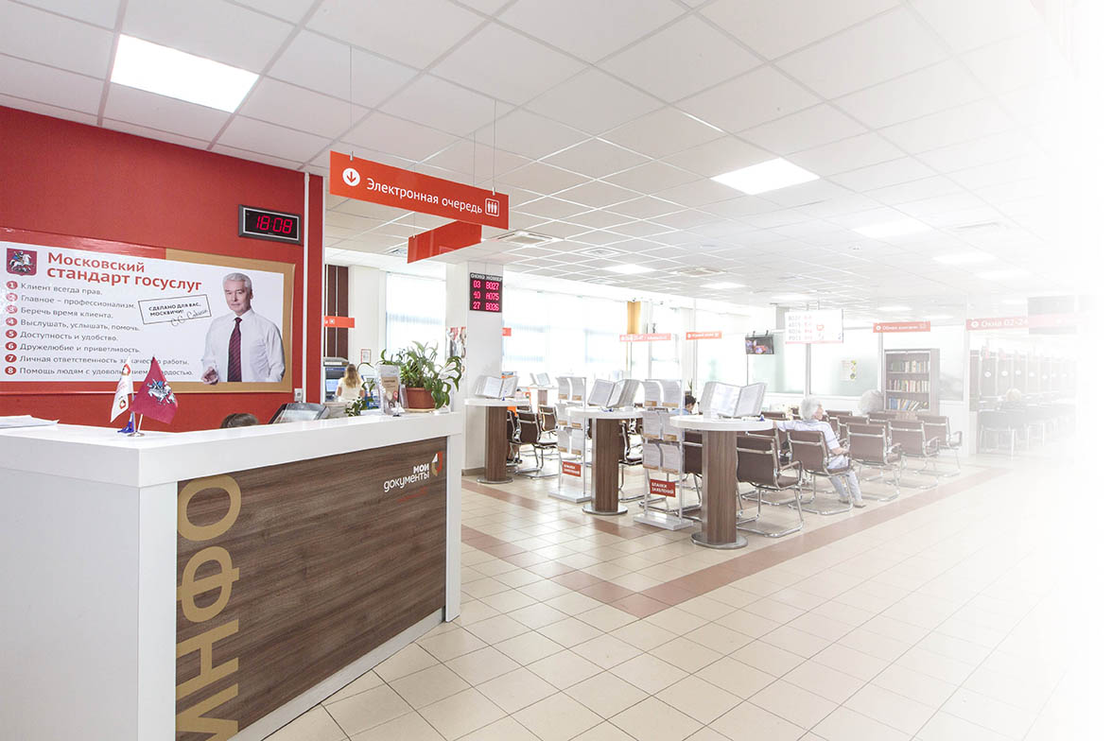


ЦЕНТРЫ ГОСУСЛУГ
МОСКВЫ
2019

Slide 2


В МИРЕ
Достижения
МОСКВА –
в тройке мировых лидеров по развитию госуслуг
по итогам исследования, проведенного Pricewaterhouse
Coopers

Slide 3
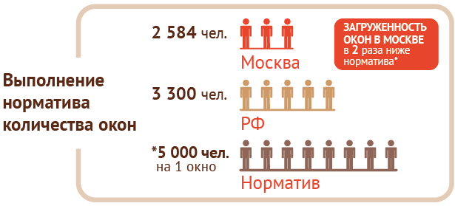

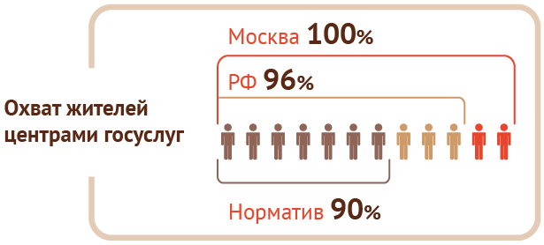

В РОССИИ
Достижения (данные 2018 г.)

Slide 4









ДОСТУПНОСТЬ УСЛУГ
Территории
>270
130
>8500
>7000
услуг
центров госуслуг
сотрудников
окон приема
~70000
7
дней в неделю
ЦЕНТРЫ:
услуг без привязки к месту жительства
8.00 до 20.00
посетителей в день
ФЛАГМАНЫ И ДВОРЕЦ ГОСУСЛУГ:
10.00 до 22.00

Slide 5







УПРАВЛЕНИЕ ОЧЕРЕДЯМИ
Предварительная
запись
Уведомление
о готовности документов
Онлайн-мониторинг загруженности центров
>15 минут
< 1% посетителей
в подарок

Slide 6









КОМФОРТНОСТЬ
Единый набор дружелюбных сервисов
Доступная среда | Велопарковка | Детский уголок | Копирование документов
Оплата пошлин | Администратор зала | Бесплатный WiFi | Кофе/снэки

Slide 7








ДИАЛОГ С ГРАЖДАНАМИ
8 способов обратной связи
E-mail / Почта
Соцсети
Пульты
оценки качества
Мобильное приложение
ДИАЛОГ С ЖИТЕЛЯМИ
Анкетирование
и краудсорсинг
Вопрос-ответ
на сайте md.mos.ru
Горячая линия
Книга отзывов
и предложений

Slide 8



РЕЗУЛЬТАТ
Данные за 2017-2019 гг.
За последние
2 года
мы снизили процент жалоб
довольных посетителей
в 5 раз
97%

Slide 9
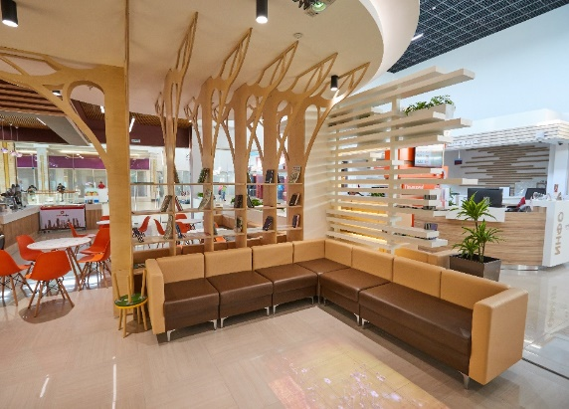


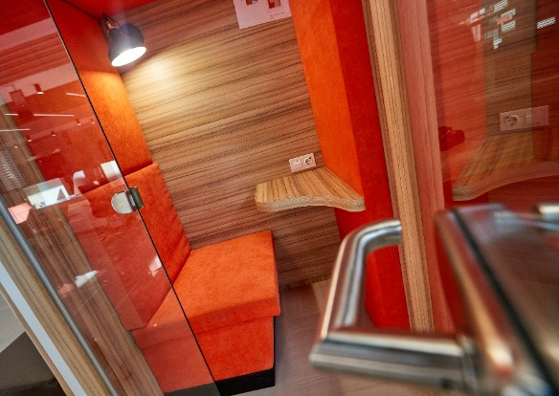
Флагманские офисы «Мои Документы»
Общая информация
Флагманский офис
«Мои Документы» –
это ведущий центр предоставления госуслуг, главный окружной центр, который предоставляет революционно новый уровень сервиса.
большая площадь помещения
расширенная
зона электронных услуг
просторный
детский уголок
комфортная
зона ожидания

Slide 10
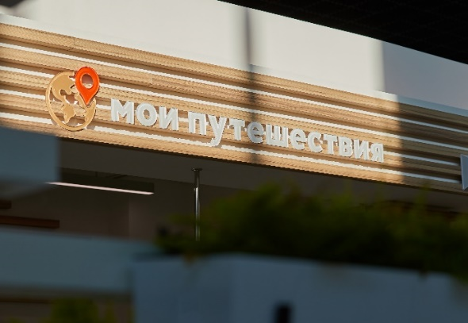
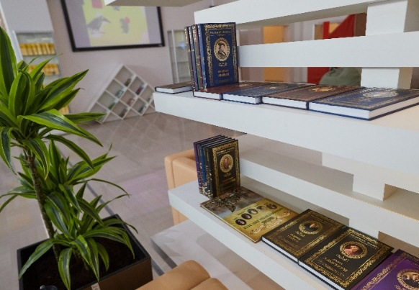
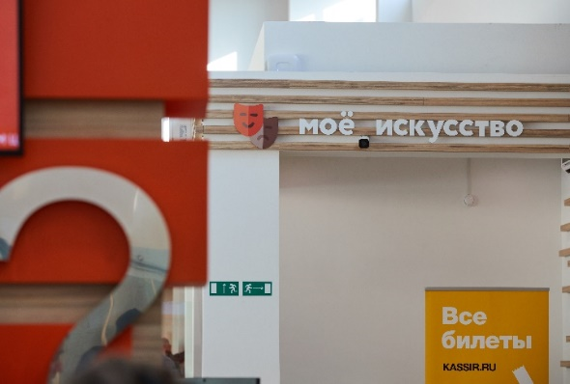
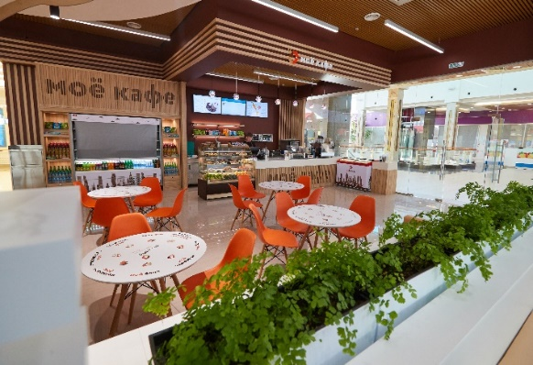

Флагманские офисы «Мои Документы»
Дополнительные сервисы
Главная особенность – расширенный перечень услуг и дополнительных сервисов.

Slide 11
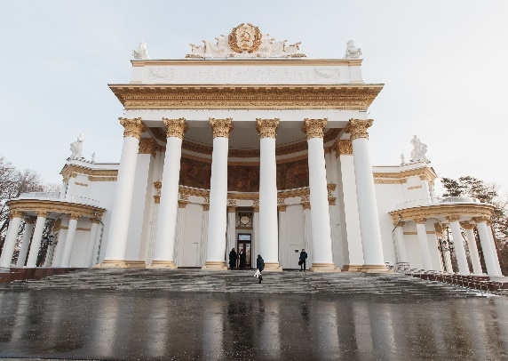

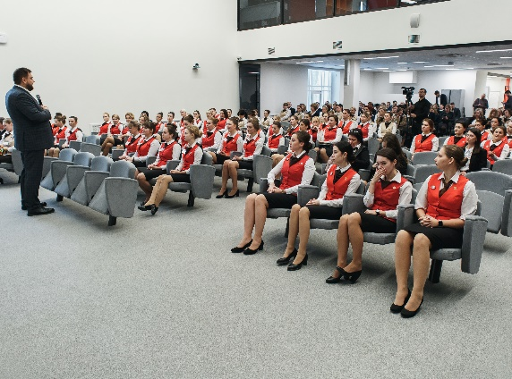
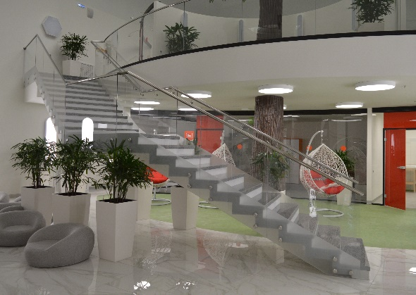
Дворец госуслуг на ВДНХ
Общая информация
Дворец госуслуг появился в одном из самых любимых мест горожан – на ВДНХ: теперь москвичи могут не только отдохнуть и провести время с семьей, но и получить государственные услуги
расположение в историческом павильоне № 71 на ВДНХ
здание павильона
отреставрировано и обновлено
просторный конференц-зал
зона отдыха и детский уголок

Slide 12

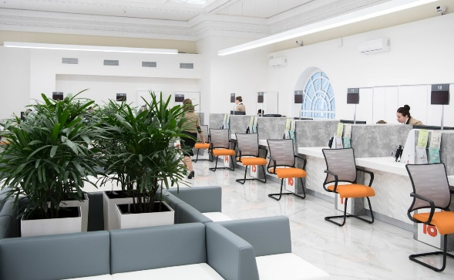
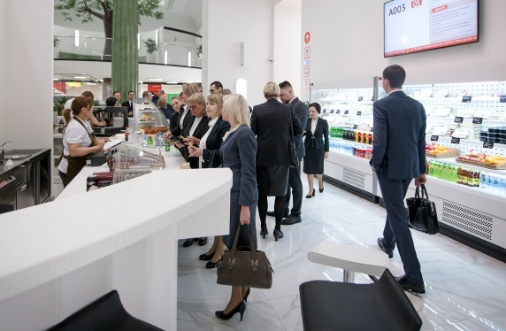
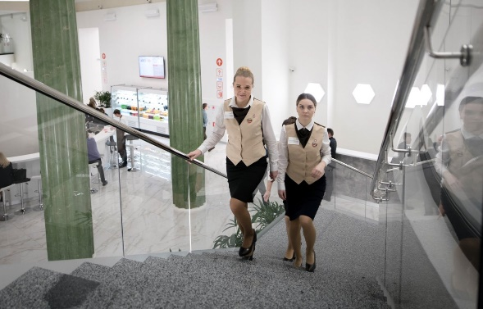
Дворец госуслуг на ВДНХ
Услуги и сервисы
Во Дворце госуслуг жители могут получить более 180 государственных услуг,
а также уникальную услугу Росреестра и воспользоваться дополнительными сервисами в новом формате
регистрация права собственности
на объекты недвижимости по России
возможность безналичной оплаты госпошлин в окнах приема
кафе
Учебный центр для сотрудников

Slide 13
Музейно-выставочный комплекс истории государственной службы во Дворце на ВДНХ
• Музейно-выставочный комплекс истории государственной службы посвящен трем основным направлениям: истории чиновничества в России, становлению и развитию письменности и письменных принадлежностей и эволюции делопроизводства в нашей стране.
• Факты и события истории государственной службы описываются живым языком, понятным школьникам всех возрастов, а использование новейших технологий: интерактивных дисплеев, голографических вентиляторов, очков виртуальной реальности, делает процесс обучения наглядным и интересным.
• Кроме теоретической информации в музейно-выставочном комплексе доступна экспозиция исторических артефактов, которые можно потрогать и попробовать
в действии. Некоторым предметам более ста лет, например, здесь можно увидеть одни из первых печатных машинок, арифмометры, счеты и настоящий телеграф.
• Для проекта «День в музее» совместно с московским методическим центром были разработаны уроки для 6, 8 и 9 классов. Среди гуманитарных дисциплин: история, обществознание (интегрированный урок с литературой), иностранные языки (английский и китайский). Блок точных наук представлен такими предметами, как информатика
и математика.
• Уроки знакомят школьников с главными документами граждан в России и их историей, основными этапами развития «государевой службы», реформами Петра I, функциями государства, различными способами шифрования, а также передачей сообщений на расстояние с помощью Азбуки Морзе.
Музейно-выставочный комплекс истории государственной службы открылся
в июне 2019 года. За это время:
30 000
посетителей принял музей
25 000
памятных фотографий и документов получили гости музея
>100
экскурсий было проведено
12
учебных дней организовано
за последние 2 месяца

Slide 14
Центр предоставления госуслуг
района Тропарево-Никулино
Информация о центре
25
150 м²
Количество окон в центре
Площадь центра
Количество посетителей за 2019 год
25 000
В центре госуслуг района Тропарево-Никулино размещаются следующие службы: _______________ (например, ОВМ)
Количество оказанных
услуг за 2019 год
25

Slide 15


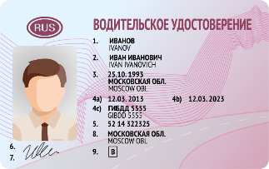


ВАЖНЫЕ УСЛУГИ
Новые важные услуги
Регистрация права собственности на объекты недвижимости по России (во Дворце госуслуг)
Государственная регистрация юридических лиц, физических лиц в качестве индивидуальных предпринимателей и крестьянских (фермерских) хозяйств (во флагманских офисах, Дворце госуслуг, и центре госуслуг района Басманный)
Замена и выдача российских национальных водительских удостоверений и международных водительских удостоверений
Регистрация рождения,
рождения с установлением отцовства и смерти
Регистрация автомототранспортных средств и прицепов к ним
(во флагманских офисах)
Оформление полиса ОМС нового образца в форме пластиковой карты

Slide 16








ЖИЗНЕННЫЕ СИТУАЦИИ
Услуги «одним пакетом»
Приобретение жилья | Я потерял документы | Перемена имени
Смена места жительства | Я оплачиваю налоги | Рождение ребёнка
Оформление наследства | Я − автомобилист | Многодетная семья

Slide 17

Принципы работы центров
Московский стандарт госуслуг
Московские центры «Мои Документы» — лидеры в стране
и мире по оказанию госуслуг.
Специалисты центров всегда помогают посетителям с улыбкой и заботой. Каждый из более 7 тысяч сотрудников обязан соблюдать МОСКОВСКИЙ СТАНДАРТ ГОСУСЛУГ — свод правил работы, который утвердил Мэр Москвы С.С. Собянин.

Slide 18


Принципы работы центров
Искренний сервис
Искренний сервис — это умение смотреть на ситуацию с позиции клиента и решать задачи с точки зрения его интересов.

Slide 19

Учебный центр
Обучение и повышение квалификации
Качественное корпоративное обучение – основа профессионального предоставления государственных услуг в наших центрах.
Тренеры Учебного центра –
это ранее работавшие в окнах специалисты, которые успешно освоили услуги различных направлений и на основе своего опыта и знаний готовы обучать слушателей, и профессиональные психологи-тренеры, которые готовы научить новичков и руководителей навыкам эффективной коммуникации, техникам развития стрессоустойчивости и алгоритмам работы в нестандартных ситуациях.

Slide 20






Учебный центр
Обучение и повышение квалификации
>10000
очных программ
для повышения квалификации
очных человеко-курсов в год
>60
>17000
>50
программ для обучения в формате вебинаров
человеко-курсов в год в формате вебинаров
обучающая программа по приему маломобильных граждан
тренинг «Культура общения
и обслуживания людей с инвалидностью и ММГ»
>120000
человеко-курсов дистанционного обучения
>190
курсов дистанционного обучения

Slide 21

«МОСКВА – С ЗАБОТОЙ О ВЕТЕРАНАХ»
Акции
Основная цель
обеспечение ветеранов всеми возможными государственными услугами на дому
Персональный помощник
руководитель центра госуслуг
>60 000
ветеранов Великой Отечественной войны
звонков руководителям центров госуслуг
19 243
оказанных услуг
>2 912

Slide 22

«МОСКВА – С ЗАБОТОЙ ОБ ИСТОРИИ»
Акции
За время проекта
документов и вещественных
источников собрано в ходе акции
В ходе проекта «Москва – с заботой об истории» горожане передают на вечное хранение в Главархив семейные реликвии времен Великой Отечественной войны.
Цель проекта – сохранить память о подвигах героев, подаривших будущим поколениям мирное небо над головой.
Фотографии и документы, письма с фронта, дневники солдат вошли
в основу выставки. Среди множества уникальных историй были выбраны самые проникновенные истории и интересные факты, которые хранились в домашних архивах и ранее нигде
не выставлялись.
Уникальность выставки в том, что на ней можно увидеть экспонаты своих знакомых и друзей, а, передав материалы в Главархив, самому рассказать историю своей семьи и сделать ее частью общего прошлого нашей страны.
6 216
>2 000
документов про ВОВ изучено
документов и предметов
опубликовано
> 500
выставок МФЦ г. Москвы
на основе собранных материалов
20
4,6
из 5
средняя оценка выставки москвичами

Slide 23
Новые проекты и полезные нововведения
ГИБДД
Услуги социальной защиты населения
Оформление водительского удостоверения
Регистрация автомототранспортных средств и прицепов
к ним (во флагманах)
Регистрация ТС во флагманах (более 100 тыс. обращений)
Передача полномочий по приему документов, необходимых для предоставления 73 услуг в сфере социальной защиты населения города Москвы. В настоящее время в центрах госуслуг предоставляются 119 услуг в сфере социальной защиты населения города Москвы
Росреестр
Центры занятости населения
Регистрация прав во Дворце госуслуг по экстерриториальному принципу вне зависимости от места нахождения объекта недвижимости в РФ (за 2019 год подано около 10 тыс. комплектов документов)
48 территориальных отделов Центра занятости населения Москвы размещены в центрах госуслуг и оказывают посетителям базовые услуги по трудоустройству (поиск вакансий, составление резюме, получение направления на профобучение) (за 2019 год подано около 6 тыс. пакетов документов)
Федеральная налоговая служба
Услуга ФНС «Государственная регистрация юридических лиц, физических лиц в качестве индивидуальных предпринимателей и крестьянских (фермерских) хозяйств»
во флагманах, Дворце госуслуг и центре госуслуг района Басманный

Slide 24
Новые проекты и полезные нововведения
Родильные дома
Проекты Департамента
здравоохранения города Москвы
Сотрудники 39 центров госуслуг посещают 21 медицинских учреждения системы ДЗМ и 2 Федеральных медицинских учреждения. Прием пакетов документов для получения документов о рождении и выдача результата до выписки
из медицинского учреждения (более 34 000 малышей зарегистрировано)
Аппарат для измерения артериального давления
в каждом центре госуслуг
Консультация москвичей по вопросам здорового образа жизни в рамках проекта «Здоровая Москва»
Кабинеты «Мое здоровье» во флагманах
Жизненные ситуации
ФКУ «Военный комиссариат
города Москвы»
Оформление документов «одним пакетом» в рамках 9 ЖС: «Многодетная семья», «Оформление наследства», «Перемена имени», «Рождение ребенка», «Смена места жительства», «Приобретение жилья», «Я потерял документы», «Я – автомобилист» и «Я оплачиваю налоги»
Постановка на воинский учет (снятие с воинского учета) отдельных категорий граждан РФ и внесение изменений
в документы воинского учета при переезде на новое место жительства
Внесение изменений в документы воинского учета в связи
с изменением семейного положения, образования, места работы или должности, о переезде на новое место жительства
Выдача документов персонального воинского учета взамен утраченных или пришедших в негодность либо в связи
с изменением фамилии, имени или отчества
Эквайринг
Возможность оплаты государственной пошлины непосредственно в окнах приема с помощью банковских POS-терминалов

Slide 25

Мы слышим, чего хотят посетители, и делаем то, о чем они просят
Спасибо за внимание!
И даже чуточку больше…

